Slide 1
Социальная сеть “Astario”
Заказчик:
Тарасов Вячеслав Сергеевич
Исполнители:
Группа ТП-3.1:
Ветров Константин Александрович
Иванов Кирилл Александрович
Буслаев Илья Геннадьевич

Slide 2
Цели создания системы
Сбор размеченной информации для создания наборов данных для машинного обучения
Продвижение собственного мнения или бренда без ограничений со стороны других платформ

Slide 3
Задачи, решаемые при помощи системы
Просмотр постов и комментариев
Оценивание постов и комментариев
Создание постов и комментариев
Поиск постов с помощью фильтров
Подписка на пользователя или тег

Slide 4
Требования к приложению
Приложение должно работать на устройствах Android 10 - 12, имеющих доступ в сеть Интернет
Для реализации серверной части приложения выбраны технологии:
Язык программирования Java 19
Фреймворк Spring Boot
СУБД PostgreSQL
Для реализации клиентской части приложения выбраны технологии:
Язык программирования Kotlin 1.8.0
Android SDK

Slide 5
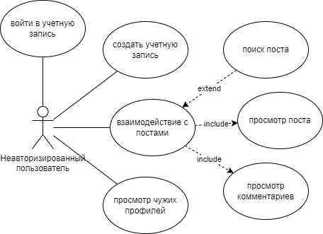
Неавторизированный пользователь

Slide 6
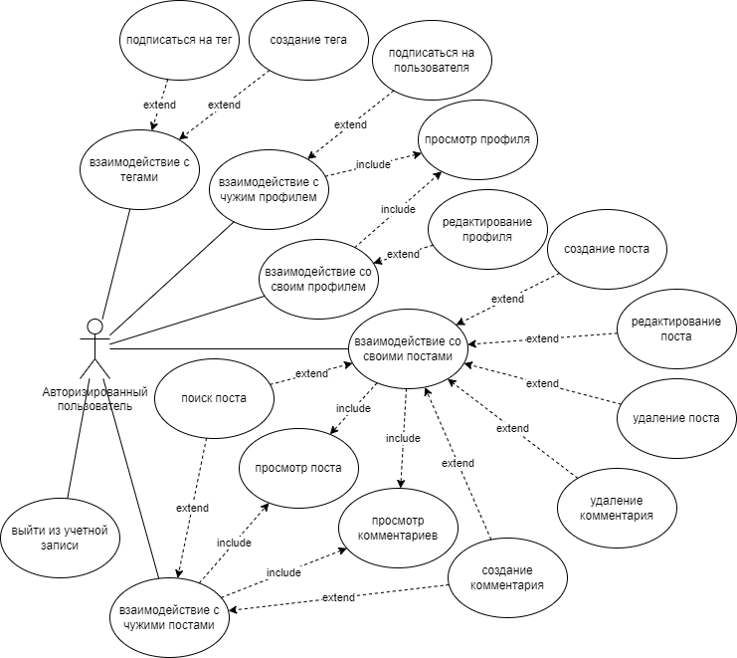
Авторизированный пользователь

Slide 7
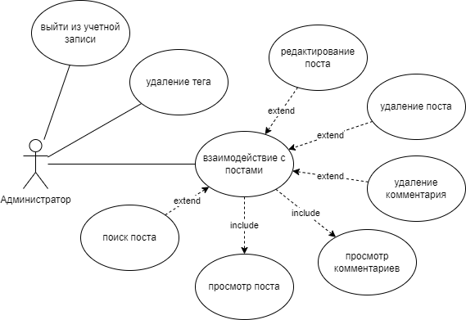
Администратор

Slide 8
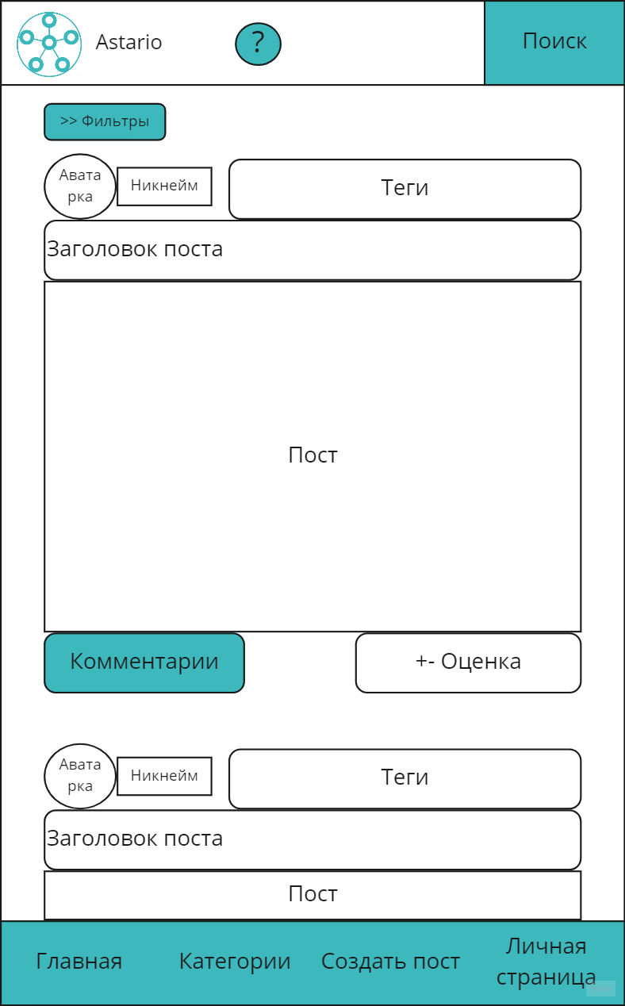
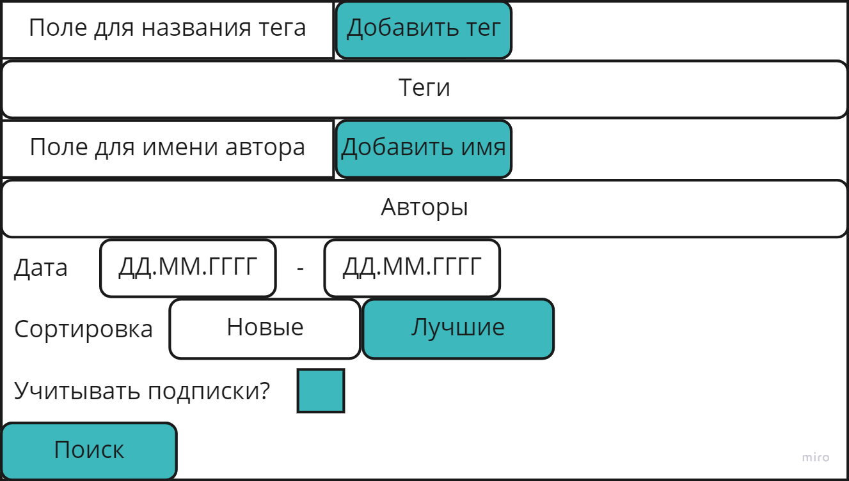

Макет главной страницы
Раскрывающееся окно поиска
Навигационное меню для неавторизированного пользователя

Slide 9
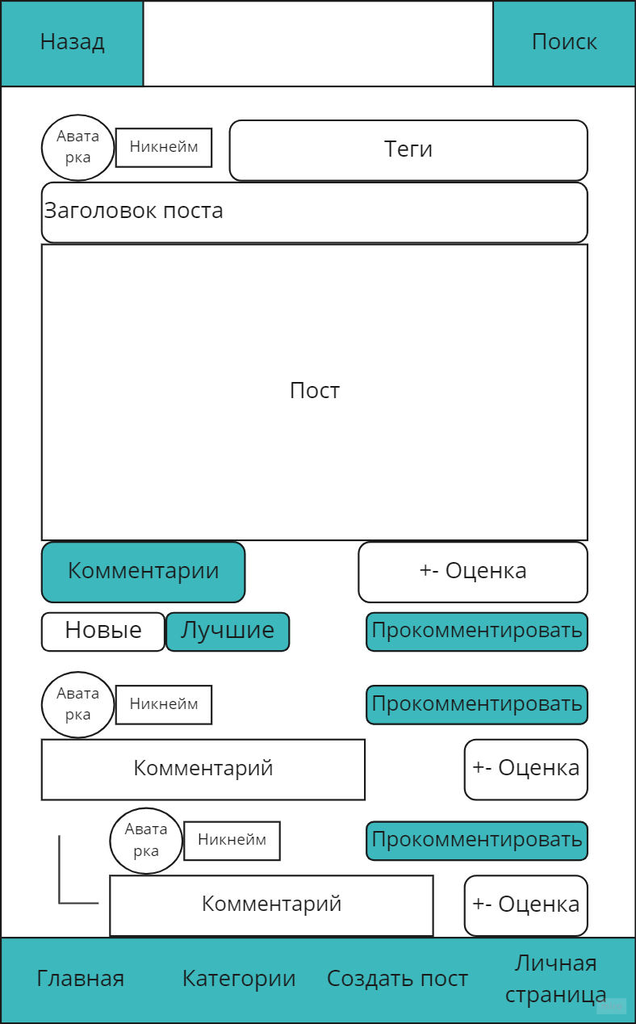
Макет страниц поста

Slide 10
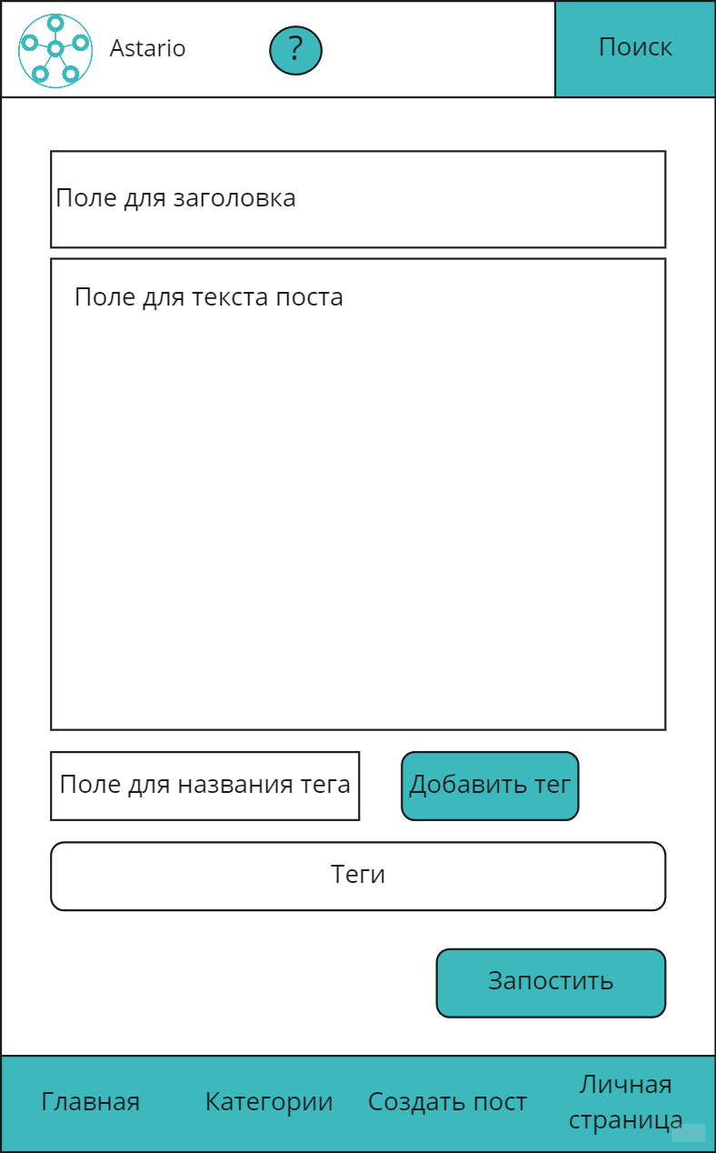
Макет страниц создания поста

Slide 11
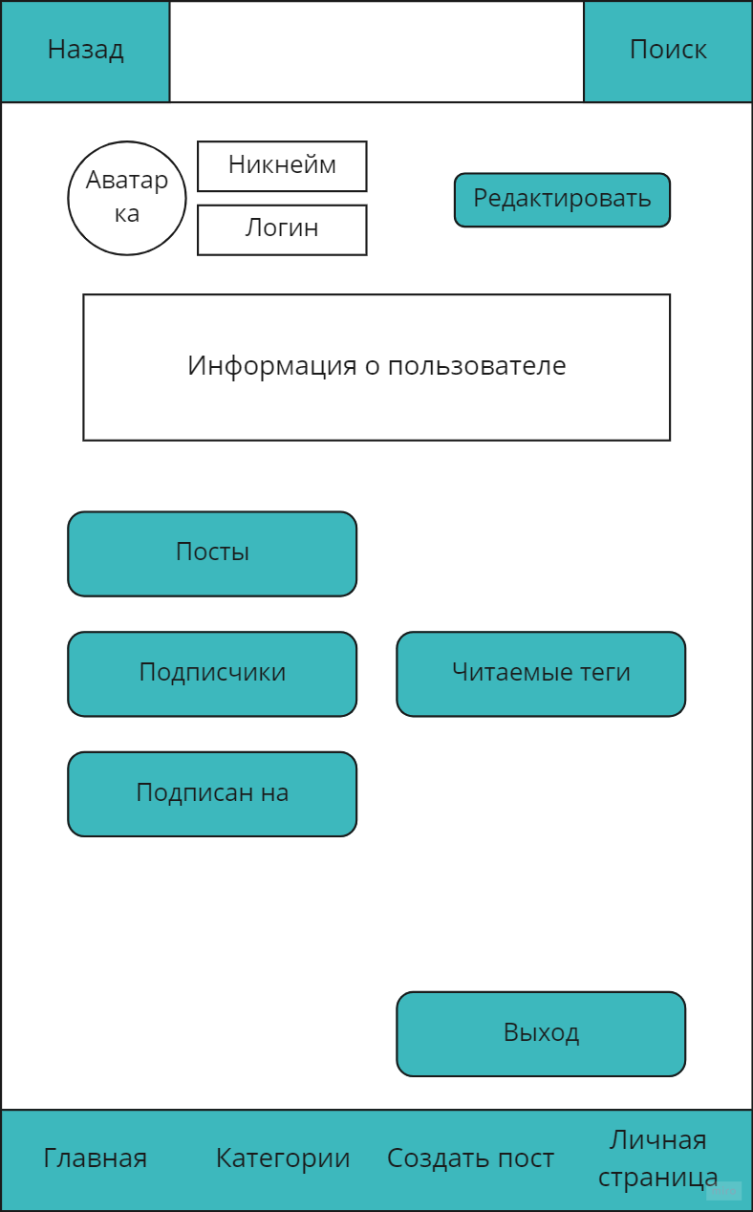
Макет личной страницы пользователя

Slide 12
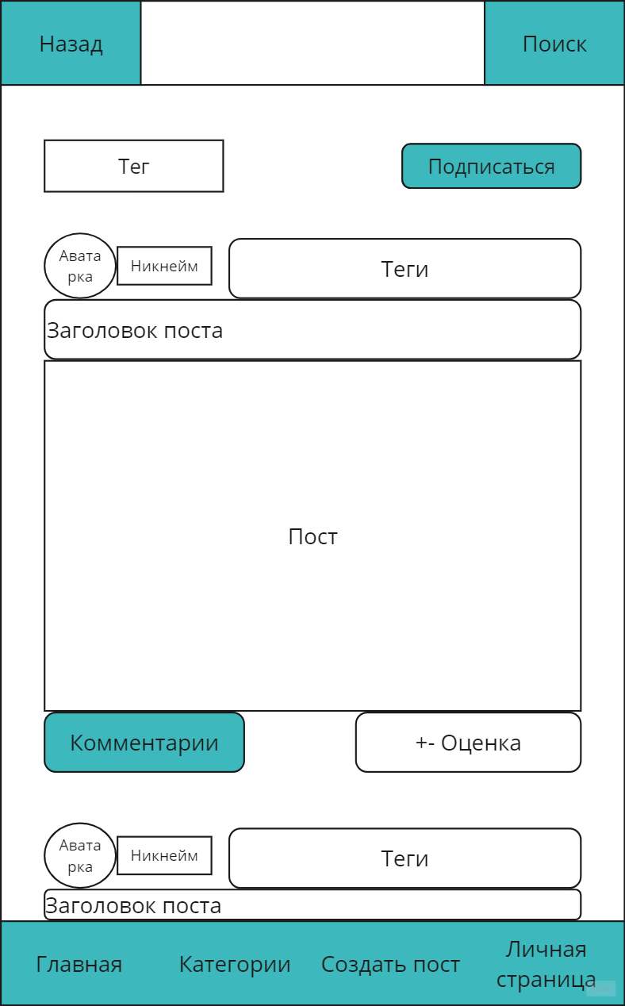
Макет страницы тега

Slide 13

Astario
Заказчик:
Тарасов Вячеслав Сергеевич
Исполнители:
Группа ТП-3.1:
Ветров Константин Александрович
Иванов Кирилл Александрович
Буслаев Илья Геннадьевич

